Slide 1
基于LCA的O2O服务用户分类研究
电子商务与智能服务研究中心
王贝 2015.6.25

Slide 2
内容大纲
Table of Contents
1
LCA基本原理
2
研究目的及创新点
3
基于LCA的O2O用户分类模型
4
实证分析
5
Mplus使用简介

Slide 3
1
O2O user Classification
LCA基本原理

Slide 4
潜在类别分析(Latent Class Analysis，LCA），下面简称潜类别分析)是通过潜在类别模型(Latent Class Model, LCM)这一模型，用间断的潜类别变量来解释外显类别变量间的关联，即外显变量间的关系可以通过潜在类别来估计，进而维持外显变量的局部独立性的统计分析方法。
LCA示意图

Slide 5
LCM类型及分析步骤
探索性潜类别模型
验证性潜类别模型
估计初始模型（T=1的1-cluster模型）
1
估计未限定模型（最佳或次佳模型）
逐步增加类别数目，参数估计，计算拟合度
2
增加限定参数，参数估计，计算拟合优度
进行拟合优度检验，决定最佳模型
3
进行拟合优度检验，判断其有无变化
进行各类别命名及参数估计结果整理
4
拟合不好，以未限定模型为最优，或进行其他模型估计，拟合好则保留及命名
进行分类，决定各观察值的归属类别
5
进行分类，决定各观察值的归属类别
Notes:
模板来自于 http://docer.wps.cn

Slide 6
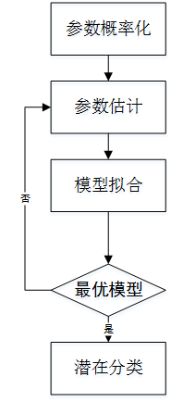



LCA分析过程
表示一个潜类别模型的联合概率；
为潜在类别概率，表示潜变量X在
第t个水平的概率，即从样本中随机选取的观察对象属于潜在类别t的概率；
为条件概率，表示属于第t个潜在类别的个体对外显变量A的在第i个水平的概率

Slide 7
LCA分析过程
潜在类别模型主要采用最大似然法ML 进行参数估计，其迭代过程常用的算法
有EM、NR等算法，其中EM算法最为常用，在使用Mplus软件进行分类统计时，二分变量中默认采用MLR算法

Slide 8
LCA分析过程
对于探索性LCA，通常依据Person卡方、似然比卡方、AIC准则( Akaike Information Criterion)和BIC准则( Bayesian Information Criterion)等统计指标确定潜在类别数量。
当样本的数量超过一千时宜采用BIC指标，而低于一千则AIC更佳。
文中选择AIC、BIC、SSBIC、P-卡方及entropy值作为拟合的评价指标。其中AIC、BIC、SSBIC、P-卡方值均为越小越好，entropy为熵值，指的是某种事件不确定性的大小，值越大表明事件的不确定性越大。

Slide 9



LCA分析过程
为潜在类别概率， 表示X属于第t个
潜在类别，各用户属性分别为i、j、k水平时的概率
表示T个类别概率之和。

Slide 10
2
O2O user Classification
研究目的及创新

Slide 11
由于能够实时获取用户交易数据与行为数据，一对一精准营销在线上电子商务得到广泛应用。但O2O服务线下信息的实时获取是个难点，因而很难实现O2O用户的一对一精准营销。可行的办法是依据O2O用户线上和线下的特征对用户进行分类，针对不同类别用户的特征制定不同的营销策略

Slide 12
1
虽然目前关于互联网用户分类的研究主要采用K-means、K-medoids、KNN等分类方法，其K值和聚类个数是人为主观根据经验设定，并没有准确的依据。而且国内研究侧重从行为和人口统计维度对用户进行分类，缺少对用户的心理特征分析。也有研究使用结构方程模型、因素分析法对用户特征进行统计分析，但此类方法不能处理分类变量。此外，在理论上，O2O服务是一个新兴的研究领域，国内对O2O服务用户分类研究较少，并不满足到分类需求
处理分类变量
2
依据客观概率分类
3
加入心理特征
4
新兴领域
5
以个体为中心
Notes:
模板来自 http://docer.mysoeasy.com/

Slide 13
3
O2O user Classification
基于LCA的O2O用户分类模型

Slide 14
碎片化
涉及线上和线下
便捷
O2O 用 户 特 征
信息的传播和获取方式进入“碎片化”模式，人们迅速在各种渠道、信息之间跳转，导致了个人消费行为碎片化。
O2O的支付、商家和用户互动、用户体验分享、O2O闭环完成都是线上和线下的共同作用。
用户从不同渠道实现随时随地预订或消费；支付和取得电子凭证方便快捷。
情感化
互动化
追求物美价廉
O2O模式下，情感和环境对个体行为影响显著，个体行为倾向于相信自己的主观感觉而非冷静的头脑。
服务商和用户的互动，用户之间的互动。
信息及时全面、获取便捷，商品挑选范围扩大，最大化激发了用户追求物美价廉的潜力。

Slide 15
O2O用户分类模型

Slide 16
分类流程
基于LCA的用户分类流程图

Slide 17
4
O2O user Classification
实证分析

Slide 18
题目 | 基本情况 | n | %
A性别 | 男 | 156 | 47.7
 | 女 | 171 | 52.3
B月使用频率 | 2次及以上 | 177 | 54.1
 | 2次以下 | 150 | 45.9
C支付方式 | 线上 | 298 | 91.1
 | 线下 | 29 | 8.9
D使用时间 | 非工作日 | 263 | 80.4
 | 工作日 | 64 | 19.6
E了解渠道 | 优惠活动 | 272 | 83.2
 | 朋友推荐 | 55 | 16.8
F对新事物的态度 | 有限制的接受 | 290 | 88.7
 | 很乐意接受 | 37 | 11.3
G 对价格的敏感度 | 不关注 | 59 | 18
 | 关注 | 268 | 82
H对距离的敏感度 | 不关注 | 171 | 52.3
 | 关注 | 156 | 47.7
I是否关注他人评价 | 不关注 | 83 | 25.4
 | 关注 | 244 | 74.6
为了方便数据的统计分析，对数据进行预处理，性别“男”记为“0”、“女”记为“1”，月使用频率“2次及以上”记为“0”、“两次以下”记为“1”，C、D、E、F、G、H、I题目依次同理标记。

Slide 19
指标 模型 | AIC | BIC | SSBIC | P- χ2 | Entropy
1 classes | 3099.923 | 3134.033 | 3105.485 | 962.429 | 0
2 classes | 3038.507 | 3110.561 | 3050.249 | 644.487 | 0.556
3 classes | 3020.569 | 3130.478 | 3038.491 | 437.170 | 0.664
4 classes | 3009.024 | 3156.832 | 3033.126 | 407.043 | 0.770
5 classes | 3014.338 | 3200.016 | 3044.670 | 387.528 | 0.825
6 classes | 3021.562 | 3245.170 | 3058.024 | 379.763 | 0.860
7classes | 3037.323 | 3298.831 | 3079.996 | 341.591 | 0.853

Slide 20
题目 | 结果 | 潜类别条件概率
 |  | Class1 | Class2 | Class3 | Class4
A | 0 | 0.615 | 0.205 | 0.585 | 0.431
 | 1 | 0.385 | 0.795 | 0.415 | 0.569
B | 0 | 0.4 | 0.826 | 0.257 | 0.628
 | 1 | 0.6 | 0.174 | 0.743 | 0.372
C | 0 | 0.874 | 0.787 | 0.449 | 0.828
 | 1 | 0.126 | 0.213 | 0.551 | 0.172
D | 0 | 0.933 | 0.93 | 0.206 | 0.836
 | 1 | 0.067 | 0.07 | 0.794 | 0.164
E | 0 | 0.891 | 0.761 | 0.767 | 0.97
 | 1 | 0.109 | 0.239 | 0.233 | 0.03
F | 0 | 0.878 | 1 | 0.532 | 1
 | 1 | 0.122 | 0 | 0.468 | 0
G | 0 | 0.207 | 0.238 | 0.527 | 0.04
 | 1 | 0.793 | 0.762 | 0.473 | 0.96
H | 0 | 0.783 | 1 | 0.655 | 0
 | 1 | 0.217 | 0 | 0.345 | 1
I | 0 | 0.634 | 0 | 0.146 | 0
 | 1 | 0.366 | 1 | 0.854 | 1
潜类别概率 |  | 0.36391 | 0.1682 | 0.07339 | 0.3945
=0.385*0.6*0.126*0.067*0.109*0.122*0.793*0.217*0.366*0.36391=0.0000005944
=0.795*0.174*0.213*0.07*0.239*0*0.762*0*1*0.1628=0

Slide 21
原始数据 |  | 分类概率 |  |  |  | 结 果
{ABCDEFGHIJ} | 频数 | Calss1 | Class2 | Class3 | Class4
111111111 | 0 | 0.0039 | 0 | 0.9961 | 0 | Class3
111111110 | 0 | 0.0385 | 0 | 0.9615 | 0 | Class 3
111111101 | 0 | 0.0075 | 0 | 0.9925 | 0 | Class 3
… | … | … | … | … | … | …
000000100 | 8 | 0.6392 | 0 | 0.3608 | 0 | Class 1
000000010 | 1 | 0.9932 | 0 | 0.0068 | 0 | Class 1
000000001 | 2 | 0.4650 | 0.5182 | 0.0168 | 0 | Class 2
000000000 | 0 | 0.9964 | 0 | 0.0036 | 0 | Class 1
=0.0000005944/(0.0000005944 +0+0.0001504478+0)
=0.0039
=0/(0.0000005944+0+0.0001504478+0)=0

Slide 22
类别 | 潜在特征 | 潜在群体 | 营销策略
价格导向型 | 收入水平不高、对产品或服务要求不高、对O2O模式了解不多，关注优惠活动 | 学生、刚入职者，男性居多 | 秒杀活动、有奖转发、抽奖、营销送实物、增加推广渠道
好奇爱吃型 | 对新事物感兴趣、好奇心强 | 多为女性 | 新品试吃、标题党营销、星座测试、晒美食文化等增加趣味性
谨慎型 | 收入水高、对风险敏感、对产品或服务质量要求高 | 职业男性 | 塑造品牌形象、提供详实全面的信息、提供多种支付方式等进行引导性消费营销
挑剔型 | 再次消费可能性大、消费频率高、对产品和服务质量要求高，可发展为忠诚用户 | 收入较高的女性 | 会员折扣、赠送电子礼品、会员优惠日双倍积分，提高用户粘性

Slide 23
5
O2O user Classification
Mplus应用简介

Slide 24
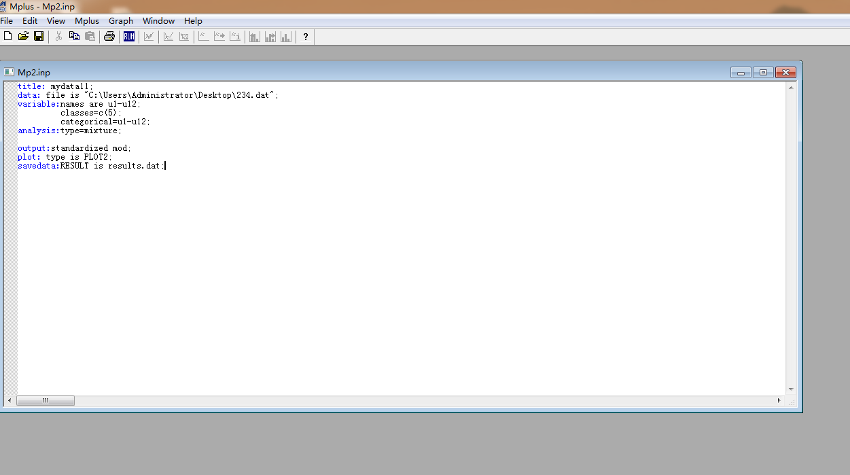

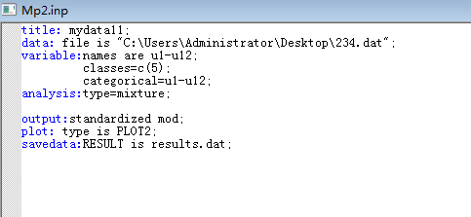

Slide 25
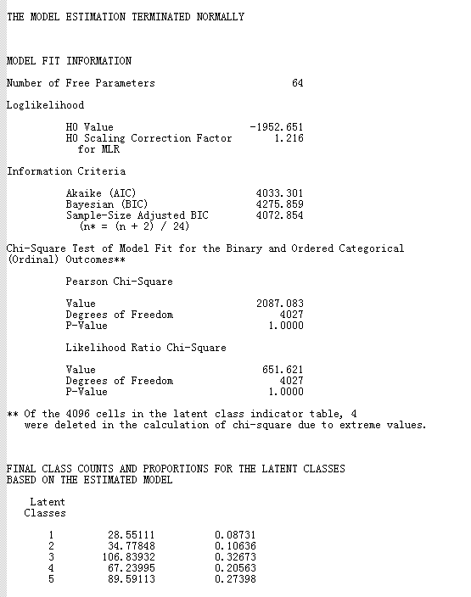
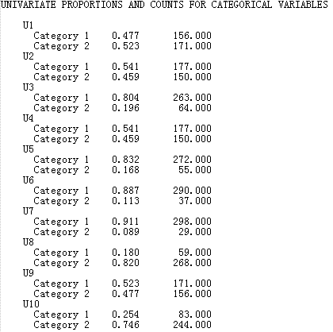
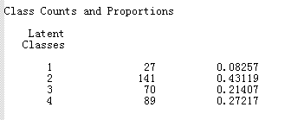

Slide 26

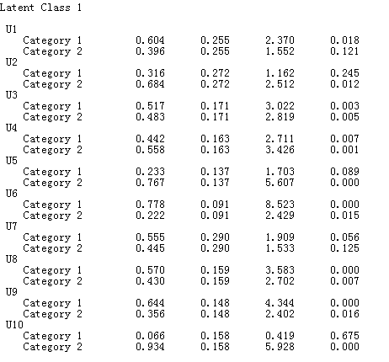

Slide 27
心理素质十大要素
十个常用命令
Title
data
variable
analysis
model
output
plot
savedata
montecarlo
define
Notes:
模板来自于 http://docer.wps.cn

Slide 28
DATA: ( 必须语句)
指定要分析的数据集的位置、输入数据的格式、类
型。数据格式可以是固定格式或自由格式，可以读取
tab、空格、逗号分隔的文本; 数据类型可以为原始数据
或者相关矩阵、协方差矩阵( type = covariance) 。数据
集中最多可以有500 个变量。
例如: data: file = mydata. dat; type = individual;
VARIABLE: ( 必须语句)
指定变量名称、需分析的变量、变量的类型、生成潜在类别变量及定义组别变量等。names 子命令为变量命名，注意变量的顺序一定要同其他软件的数据文件中变量的顺序相同，变量的长度不能超过8 个字符; usevariables 选择要分析的变量，categorical、nominal、censored 等指定变量的类型，missing 为缺失值指定字符

Slide 29
学习网址
用户使用指南：
http://www.statmodel.com/ugexcerpts.shtml
视频教程：
http://www.statmodel.com/course_materials.shtml

Slide 30
THANKYOU
http://meihua.docer.com

